Slide 1


Ιδιότητες Ψηφιακών Εικόνων

Slide 2

Υπενθύμιση: ψηφιακή εικόνα
Η ψηφιακή εικόνα είναι μια εικόνα f(x, y) που έχει ψηφιοποιηθεί τόσο ως προς τις χωρικές συντεταγμένες όσο και ως προς την φωτεινότητα.
Μια ψηφιακή εικόνα μπορεί να θεωρηθεί ως ένας πίνακας του οποίου οι δείκτες γραμμής και στήλης προσδιορίζουν ένα σημείο της εικόνας και η τιμή του αντίστοιχου στοιχείου προσδιορίζει την απόχρωση του γκρίζου (δηλαδή την φωτεινότητα εκπεφρασμένη σε μια κλίμακα ακεραίων) σ’ εκείνο το σημείο. Τα στοιχεία του πίνακα θα ονομάζονται εικονοστοιχεία ή pixels.
193
white
255
gray levels
gray
128
29
black
0
pixel
142
image
grayscale
digital image
Notes:
Στην Εικόνα παρουσιάζεται ο τρόπος αναπαράστασης μιάς ψηφιακής εικόνας με έναν ορθογωνικό πίνακα ακεραίων. Η κάθε κυψέλη αυτού του πίνακα αντιστοιχεί σε ένα εικονοστοιχείο (pixel) και αποθηκεύει έναν ακέραιο αριθμό (συνήθως στο διάστημα 0 έως 255) που αντιπροσωπεύει την φωτεινότητα σε διαβαθμίσεις του γκρίζου (gray levels). Αν οι ακέραιοι αριθμοί βρίσκονται στο διάστημα 0 έως 255 τότε το 0 αντιστοιχεί στο μαύρο, το 255 στο άσπρο και οι υπόλοιποι αριθμοί σε γκρίζες αποχρώσεις (π.χ. οι αριθμοί 128 και 192 θα αντιστοιχούν, ο πρώτος σε 50% και ο δεύτερος σε 25% γκρίζου – δηλαδή σε 75% άσπρου και 25% μαύρου).

Slide 3

Μετρικές απόστασης
Έστω 3 pixels p = (x₁, y₁), q = (x₂, y₂) και r = (x₃, y₃) μαζί με τις αντίστοιχες συντεταγμένες τους (γραμμή/στήλη). Οι μετρικές απόστασης D(p, q) που χρησιμοποιούνται σε ψηφιακές εικόνες ικανοποιούν τα ακόλουθα κριτήρια:
D(p, q) ≥ 0, με την ισότητα να ισχύει για p ≡ q
D(p, q) = D(q, p), δηλαδή την συμμετρική ιδιότητα
D(p, q) ≤ D(p, r) + D(r, q), δηλαδή την τριγωνική ανισότητα

Slide 4
Ευκλείδεια απόσταση
$$D_{2}\left(p,q\right)=\sqrt{{\left|x_{1}−x_{2}\right|}^{2}+{\left|y_{1}−y_{2}\right|}^{2}}$$
D₂(p, q) = 0
D₂(p, q) ≤ 1
D₂(p, q) ≤ 2
D₂(p, q) ≤ 3
D₂(p, q) ≤ 4
Δημιουργία κυκλικών γειτονιών γύρω από το pixel p για διάφορα R: D₂(p, q) ≤ R

Slide 5
Απόσταση “Manhattan”
$$D_{1}\left(p,q\right)=\left|x_{1}−x_{2}\right|+\left|y_{1}−y_{2}\right|$$
D₁(p, q) = 0
D₁(p, q) ≤ 1
D₁(p, q) ≤ 2
D₁(p, q) ≤ 3
D₁(p, q) ≤ 4
Δημιουργία ρομβικών γειτονιών γύρω από το pixel p για διάφορα R: D₁(p, q) ≤ R

Slide 6
Απόσταση σκακιέρας
$$D_{∞}\left(p,q\right)=\max\left(\left|x_{1}−x_{2}\right|,\left|y_{1}−y_{2}\right|\right)$$
D₂(p, q) = 0
D∞(p, q) ≤ 1
D∞(p, q) ≤ 2
D∞(p, q) ≤ 3
D∞(p, q) ≤ 4
Τετραγωνικές γειτονιές γύρω από το pixel p για διάφορα R: $D∞(p, q) ≤ R$

Slide 7
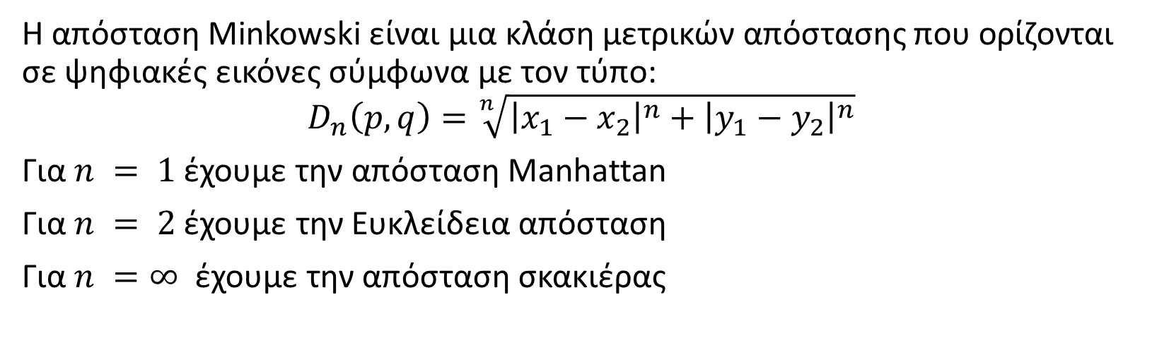
Απόσταση Minkowski
Η απόσταση Minkowski είναι μια κλάση μετρικών απόστασης που ορίζονται σε ψηφιακές εικόνες σύμφωνα με τον τύπο:
$$D_{n}\left(p,q\right)=\sqrt[n]{{\left|x_{1}−x_{2}\right|}^{n}+{\left|y_{1}−y_{2}\right|}^{n}}$$
Για $n = 1$έχουμε την απόσταση Manhattan
Για $n = 2$ έχουμε την Ευκλείδεια απόσταση
Για $n =∞$ έχουμε την απόσταση σκακιέρας

Slide 8
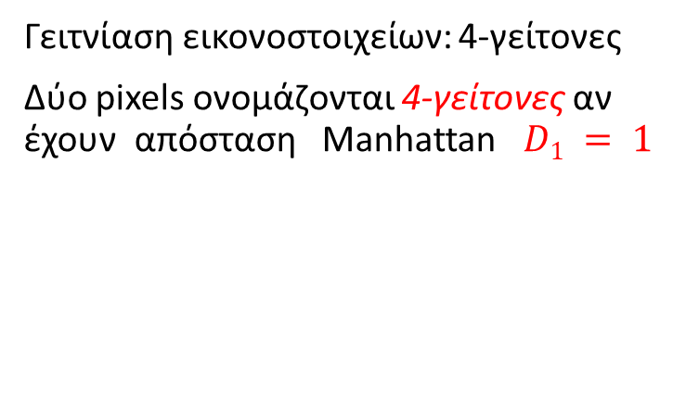
Τοπολογικές ιδιότητες (1/2)
y - 1
y
y + 1
Γειτνίαση εικονοστοιχείων: 4-γείτονες
Δύο pixels ονομάζονται 4-γείτονες αν έχουν απόσταση Manhattan $D1 = 1$
x - 1
(x-1, y)
x
(x, y-1)
(x, y)
(x, y+1)
x + 1
(x+1, y)
4-γείτονες (4-neighbors)

Slide 9
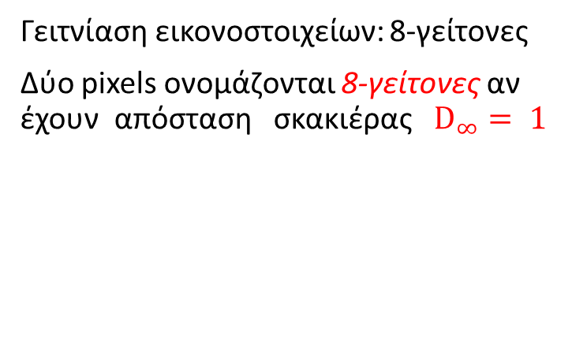
Τοπολογικές ιδιότητες (2/2)
y - 1
y
y + 1
Γειτνίαση εικονοστοιχείων: 8-γείτονες
Δύο pixels ονομάζονται 8-γείτονες αν έχουν απόσταση σκακιέρας $D_{∞}= 1$
x - 1
(x-1, y-1)
(x-1, y)
(x-1, y+1)
x
(x, y-1)
(x, y)
(x, y+1)
x + 1
(x+1, y-1)
(x+1, y)
(x+1,y+1)
8-γείτονες (8-neighbors)

Slide 10
Μονοπάτια
Ένα μονοπάτι από το pixel P στο pixel Q είναι μια ακολουθία από σημεία A₁, A₂, ..., A_{n} όπου A₁ = P, A_{n} = Q και A_{i+1} είναι γείτονας του A_{i}, για i = 1, 2, ..., n-1.
Ένα απλό μονοπάτι είναι ένα μονοπάτι χωρίς επαναλαμβανόμενα pixels.
Ένα κλειστό μονοπάτι είναι ένα απλό μονοπάτι όπου P είναι γείτονας του Q.
Q
P

Slide 11
Περιοχές και Συνεκτικές Περιοχές
Έστω V το σύνολο των τιμών γκρίζου που αποδίδονται στα αντικείμενα μιας ψηφιακής εικόνας. Για μια δυαδική (B&W) εικόνα με άσπρα αντικείμενα πάνω σε ένα μαύρο υπόβαθρο, V = {1}.
Μια περιοχή είναι ένα σύνολο εικονοστοιχείων που παίρνουν τιμές από το V με την ιδιότητα ότι μεταξύ δύο οποιωνδήποτε εικονοστοιχείων του συνόλου υπάρχει ένα μονοπάτι του οποίου όλα τα εικονοστοιχεία επίσης ανήκουν στο σύνολο.
Δύο εικονοστοιχεία ενός υποσυνόλου S της εικόνας ονομάζονται συνδεδεμένα αν παίρνουν και τα δύο τιμές από το V και αν υπάρχει ένα μονοπάτι μεταξύ τους που αποτελείται εξ ολοκλήρου από εικονοστοιχεία στο S που παίρνουν τιμές από το V.
Για κάθε pixel P της ψηφιακής εικόνας, το σύνολο των συνδεμένων με το P pixels ονομάζεται συνεκτική περιοχή.

Slide 12
Τοπολογικές ιδιότητες, μερος 2^{ο} (1/3)

Slide 13
Τοπολογικές ιδιότητες, μερος 2^{ο} (2/3)
μια περιοχή

Slide 14
Τοπολογικές ιδιότητες, μέρος 2^{ο} (3/3)
πρώτη συνεκτική περιοχή
δεύτερη συνεκτική περιοχή

Slide 15
Συνεκτικότητα (connectivity)
Έστω pixel p της εικόνας f(x,y). Ορίζουμε τα σύνολα:
Ν₄(p) = { (x+1, y), (x-1, y), (x, y+1), (x, y-1) } #horizontal and vertical neighbours
Ν_{D}(p) = { (x+1, y+1), (x+1, y-1), (x-1, y+1), (x-1, y-1) } # diagonal neighbours
Ν₈(p) = Ν₄(p) ∪ Ν_{D}(p)
4-συνεκτικότητα (4-connectivity): όταν το pixel q ∈ Ν₄(p) (ανήκει στους 4-γείτονες του p) και, μαζί με το p, παίρνουν τιμές από το σύνολο V.
8-συνεκτικότητα (8-connectivity): όταν το pixel q ∈ Ν₈(p) (ανήκει στους 8-γείτονες του p) και, μαζί με το p, παίρνουν τιμές από το σύνολο V.
m-συνεκτικότητα (mixed- ή m-connectivity). Δύο pixels p και q έχουν μικτή συνεκτικότητα όταν παίρνουν τιμές από το σύνολο V και:
(i) q ∈ Ν₄(p) , ή
(ii) q ∈ Ν_{D}(p) και ταυτόχρονα Ν₄(p) ∩ Ν₄(q) = ∅.

Slide 16
Παράδειγμα m-συνεκτικότητας
Ασάφεια μονοπατιού με
8-connected pixels
Μονοπάτι με
m-connected pixels

Slide 17
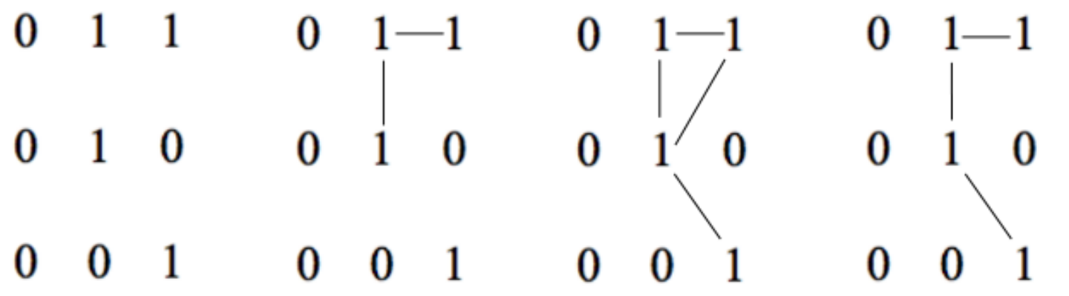
Διευκρίνηση
Not m-connected. They have a common 4-connected neighbor.
m-connected. They do not have a common 4-connected neighbor.
Pixels in a binary image
4-connectivity of pixels
8-connectivity of pixels
m-connectivity of pixels
The role of m-connectivity (adjacency) is to define a single path between pixels. It is used in many image analysis and processing algorithms.

Slide 18
Εύρεση συνεκτικών περιοχών
Ονοματισμός (Labeling) 4-συνεκτικών περιοχών
Υποθέτουμε δυαδικές εικόνες με φόντο στο 0 και αντικείμενα στο 1.
Σάρωσε την εικόνα pixel-προς-pixel από αριστερά προς τα δεξιά και από πάνω προς τα κάτω.
Έστω p το τρέχον pixel and t, l οι από πάνω και από αριστερά γείτονες, αντίστοιχα. Οι t και l έχουν ήδη ονοματιστεί λόγω του τρόπου που γίνεται η σάρωση. Αν η τιμή του p είναι 0, προχώρα στο επόμενο pixel. Ειδάλλως: α) αν t και l ανήκουν στο φόντο, δώσε μια καινούργια ετικέτα (label) στο p, β) αν μόνο ο ένας από τους δύο γείτονες έχει τιμή 1, δώσε την ετικέτα του και στο p, γ) αν και τα δύο είναι 1 και έχουν την ίδια ετικέτα, δώσε την ετικέτα τους και στο p, και τέλος δ) αν και τα δύο είναι 1 αλλά έχουν διαφορετικές ετικέτες, εκχώρησε μια από τις ετικέτες στο p και σημείωσε ότι οι δύο ετικέτες είναι ισοδύναμες (δηλαδή, ότι τα t και l είναι συνδεδεμένα μέσω του p).
Ταξινόμησε όλα τα ζεύγη με τις ισοδύναμες ετικέτες σε κλάσεις ισοδυναμίας, αντιστοίχισε μια διαφορετική ετικέτα σε κάθε κλάση και ξανασάρωσε την εικόνα αντικαθιστώντας την κάθε ετικέτα με αυτήν που δόθηκε στην κλάση ισοδυναμίας στην οποία ανήκει.

Slide 19
Εύρεση 4-συνεκτικών περιοχών: 1η σάρωση
1
1

Slide 20
Εύρεση 4-συνεκτικών περιοχών: 1η σάρωση
1
1
1
1
1
1
2
2
2
2

Slide 21
Εύρεση 4-συνεκτικών περιοχών: 1η σάρωση
1
1
1
1
1
1
2
2
2
2
1
1
1
1
1
?
Κλάσεις Ισοδυναμίας: 1 ≡ 2

Slide 22
Εύρεση 4-συνεκτικών περιοχών: 1η σάρωση
1
1
1
1
1
1
2
2
2
2
1
1
1
1
1
1
1
1
1
1
1
1
1
1
1
1
1
1
1
1
1
1
3
3
3
3
3
3
3
3
3
4
4
4
4
4
3
3
3
4
4
4
4
4
5
4
5
4
4
4
4
4
4
4
4
4
4
4
4
4
4
4
Κλάσεις Ισοδυναμίας: 1 ≡ 2, 4 ≡ 5

Slide 23
Εύρεση 4-συνεκτικών περιοχών: 2η σάρωση
1
1
1
1
1
1
1
1
1
1
1
1
1
1
1
1
1
1
1
1
1
1
1
1
1
1
1
1
1
1
1
1
2
2
2
2
2
2
2
2
2
3
3
3
3
3
2
2
2
3
3
3
3
3
3
3
3
3
3
3
3
3
3
3
3
3
3
3
3
3
3
3
3
Κλάσεις Ισοδυναμίας: 1 ≡ 2 ↔ 1, 3 ↔ 2, 4 ≡ 5 ↔ 3

Slide 24
Εύρεση συνεκτικών περιοχών
Ονοματισμός 8-συνεκτικών περιοχών
Υποθέτουμε ξανά δυαδικές εικόνες με φόντο στο 0 και αντικείμενα στο 1 και την ίδια διαδικασία σάρωσης.
Τώρα όμως, θεωρούμε και τους δύο από πάνω διαγώνιους γείτονες, q & s.
Όπως και προηγουμένως ...
Αν η τιμή του p είναι 0, προχώρα στην επόμενη θέση σάρωσης. Αν το p είναι 1 ενώ οι τέσσερις γείτονες είναι 0, δώσε μια νέα ετικέτα στο p. Αν μόνο ένας γείτονας έχει την τιμή 1, δώσε την ετικέτα του και στο p. Τέλος, αν δύο ή περισσότεροι γείτονες έχουν την τιμή 1, δώσε μια από τις ετικέτες στο p και σημείωσε κατάλληλα τις ισοδυναμίες.
Όπως και προηγουμένως ...

Slide 25
Εύρεση 8-συνεκτικών περιοχών: 1η σάρωση
1
1
1
1
1
1
2
2
2
2
1
1
1
1
?
Κλάσεις Ισοδυναμίας: 1 ≡ 2

Slide 26
Εύρεση 8-συνεκτικών περιοχών: 1η σάρωση
1
1
1
1
1
1
2
2
2
2
1
1
1
1
1
1
1
1
1
1
1
1
1
1
1
1
1
1
1
1
1
1
3
3
?
Κλάσεις Ισοδυναμίας: 1 ≡ 2, 1 ≡ 3

Slide 27
Εύρεση 8-συνεκτικών περιοχών: 1η σάρωση
1
1
1
1
1
1
2
2
2
2
1
1
1
1
1
1
1
1
1
1
1
1
1
1
1
1
1
1
1
1
1
1
3
3
3
3
3
3
3
3
3
4
4
4
4
4
3
3
3
4
4
4
4
4
4
4
4
4
4
4
4
4
4
4
4
4
4
4
4
4
4
4
Κλάσεις Ισοδυναμίας: 1 ≡ 2, 1 ≡ 3

Slide 28
Εύρεση 8-συνεκτικών περιοχών: 2η σάρωση
1
1
1
1
1
1
1
1
1
1
1
1
1
1
1
1
1
1
1
1
1
1
1
1
1
1
1
1
1
1
1
1
1
1
1
1
1
1
1
1
1
2
2
2
2
2
1
1
1
2
2
2
2
2
2
2
2
2
2
2
2
2
2
2
2
2
2
2
2
2
2
2
Κλάσεις Ισοδυναμίας: 1 ≡ 2 ≡ 3 ↔ 1, 4 ↔ 2

Slide 29
Τοπολογικές ιδιότητες
Περίγραμμα
Το περίγραμμα ή όριο μιας περιοχής R είναι το σύνολο των pixels που ανήκουν στην περιοχή και που έχουν έναν ή περισσότερους γείτονες έξω από την περιοχή.
Διαισθητικά, είναι το σύνολο των σημείων στο όριο της περιοχής και ορισμένες φορές ονομάζεται εσωτερικό περίγραμμα.
Το περίγραμμα του υποβάθρου (δηλαδή του συμπληρώματος της δυαδικής εικόνας) ονομάζεται εξωτερικό περίγραμμα της περιοχής.

Slide 30
Εσωτερικά/εξωτερικά περιγράμματα
περιοχή
εσωτερικό περίγραμμα
εξωτερικό περίγραμμα

Slide 31
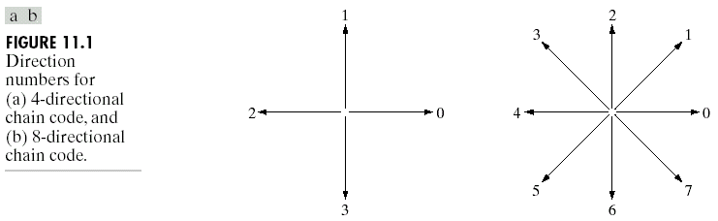
Αναπαράσταση περιγραμμάτων
Οι αλυσιδωτοί κώδικες μπορούν να χρησιμοποιηθούν για την περιγραφή ή αναπαράσταση του περιγράμματος μιας συνεκτικής περιοχής.
Ακολουθούμε το περίγραμμα σε προκαθορισμένη φορά (π.χ. δεξιόστροφη) και καταγράφουμε τις κατευθύνσεις καθώς μετακινούμαστε από ένα pixel στο επόμενο. Για την τυπική εφαρμογή του αλυσιδωτού κώδικα θεωρούμε ότι ένα pixel του περιγράμματος είναι pixel του αντικειμένου που έχει τουλάχιστον ένα pixel του υποβάθρου στους 4-γείτονές του.
Κωδικοί αριθμοί κατευθύνσεων για:
(a) αλυσιδωτούς κώδικες 4 κατευθύνσεων
(b) αλυσιδωτούς κώδικες 8 κατευθύνσεων

Slide 32
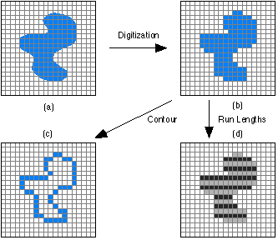
ψηφιοποίηση
αρχικό σημείο
περίγραμμα
Αλυσιδωτός κώδικας 4 κατευθύνσεων, αριστερόστροφος, με αρχή στο πάνω-αριστερά σημείο του περιγράμματος:
3223303322222233030033333003000011221211101000101111212212

Slide 33
ψηφιοποίηση
αρχικό σημείο
περίγραμμα
Αλυσιδωτός κώδικας 8 κατευθύνσεων, αριστερόστροφος, με αρχή στο πάνω-αριστερά σημείο του περιγράμματος:
5466754444466707666607000022
43321100122223434
Γιατί είναι οικονομικότερο;

Slide 34
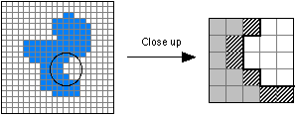
Αναπαράσταση περιγραμμάτων
Οι κώδικες ακμών (crack codes) μπορούν επίσης να χρησιμοποιηθούν για την αναπαράσταση του περιγράμματος μιας συνεκτικής περιοχής.
Οι κώδικες αυτοί δεν χρησιμοποιούν pixels ούτε από το εσωτερικό ούτε από το εξωτερικό περίγραμμα αλλά χρησιμοποιούν την γραμμή (ακμή ή "crack") που χωρίζει το αντικείμενο από το υπόβαθρο. Αυτό εξηγείται σε μια μεγέθυνση ενός τμήματος της παρακάτω εικόνας.
Οι κώδικες ακμών έχουν την ίδια μορφή με τους αλυσιδωτούς κώδικες 4 κατευθύνσεων.
μεγέθυνση
Έναρξη από πάνω:
Chain code: 56770
Crack code: 32330300
cracks
Γιατί έχει περισσότερα ψηφία;

Slide 35

Αριθμητικές και Λογικές Λειτουργίες

Slide 36
Αριθμητικές Πράξεις
Χρησιμοποιούνται εκτεταμένα στους περισσότερους κλάδους της επεξεργασίας εικόνας
Αριθμητικές πράξεις μεταξύ δύο pixels p και q:
- πρόσθεση: p + q (π.χ. χρησιμοποιείται για μίξη εικόνων, εξαγωγή μέσων όρων και ελάττωση θορύβου)
- αφαίρεση: p – q (βασικό εργαλείο στην επεξεργασία ιατρικών εικόνων)
- πολ/σμός: p x q (π.χ. για διορθώσεις αλλοιώσεων στις απο-χρώσεις γκρίζου που οφείλονται είτε σε ανομοιογενή φωτισμό είτε στον αισθητήρα απόκτησης της εικόνας)
- διαίρεση: p ÷ q (π.χ. σε εφαρμογές τηλεπισκόπησης)
Οι αριθμητικές πράξεις εκτελούνται σε ολόκληρες τις εικόνες pixel προς pixel.

Slide 37
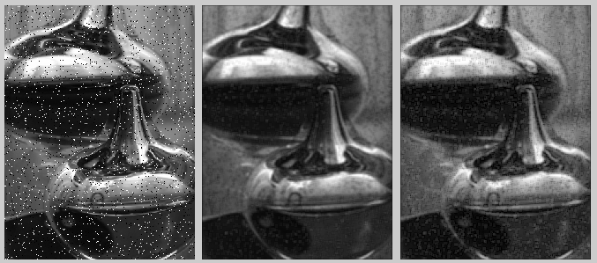
Εξαγωγή Μέσου Όρου
Ξεκινάμε με ένα φίλτρο μέσου όρου (averaging mask) για να περιορίσω τον θόρυβο και ακολουθεί ένα Laplacian φίλτρο, για να τονίσω τις λεπτομέρειες

Slide 38
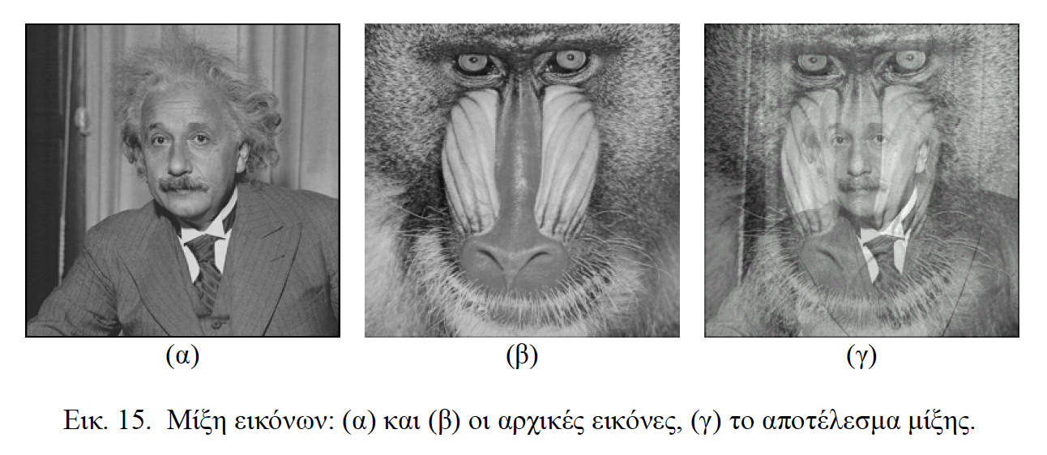
Μίξη Εικόνων

Slide 39
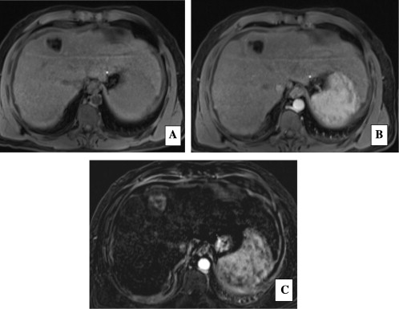
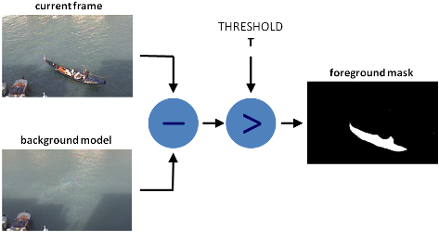
Αφαίρεση Εικόνων
εντοπισμός ενδοφθάλμιας βλάβης
εντοπισμός πλοίου

Slide 40
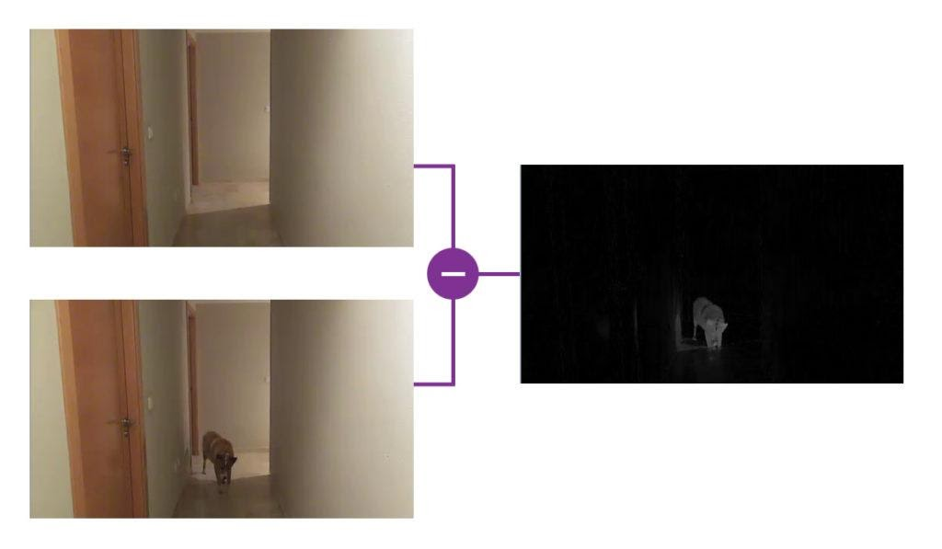
Ανίχνευση κίνησης μέσω αφαίρεσης

Slide 41
Λογικοί τελεστές (1/2)
AND : p ∧ q
OR : p ∨ q
NOT : ¬p (συμπλήρωμα εικόνας)
Οι λογικοί τελεστές εφαρμόζονται μόνο σε δυαδικές εικόνες
αντιθέτως, οι αριθμητικοί τελεστές εφαρμόζονται σε πλειότιμες (multivalued) εικόνες
οι λογικές πράξεις χρησιμοποιούνται σε εφαρμογές επιλογής ή απομόνωσης περιοχών μιας εικόνας (μασκάρισμα ή masking), ανίχνευσης χαρακτηριστικών (feature detection) και ανάλυσης μορφής
οι λογικές πράξεις εκτελούνται σε ολόκληρες τις εικόνες pixel προς pixel.

Slide 42
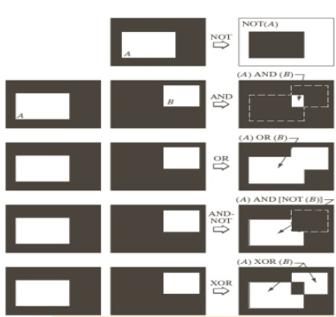
Λογικοί τελεστές (2/2)

Slide 43
Λογικοί τελεστές, παράδειγμα
Επιλογή περιοχών ψηφιακής εικόνας με χρήση μάσκας:
(α) αρχική εικόνα
(β, δ) δύο μάσκες
(ε) λογικό OR των (β) και (δ)
(γ, στ) αποτελέσματα επιλογής με τις μάσκες (β) και (ε) αντίστοιχα

Slide 44

The end!
Οι παρούσες διαφάνειες βασίστηκαν στις διαλέξεις του Καθηγητή κ. Ν. Βασιλά για το μάθημα «Επεξεργασία Εικόνας», ακαδημαϊκό έτος 2017-2018.

